Slide 1

UBND QUẬN LONG BIÊN
TRƯỜNG MẦM NON NGUYỆT QUẾ
GIÁO ÁN LÀM QUEN VỚI TOÁN
Đề tài: “Nhận biết phân biệt ngày và đêm”
Lứa tuổi: MGB 3-4 tuổi

Slide 2


Bài hát:“Vui đến trường’’

Slide 3

Đàm Thoại

Slide 4
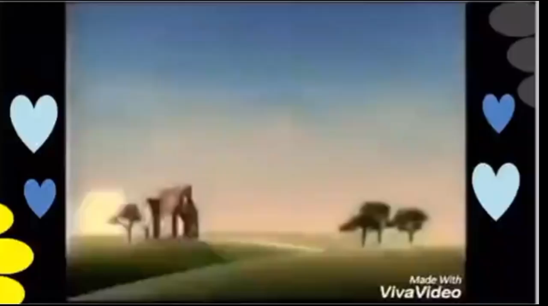

Slide 5
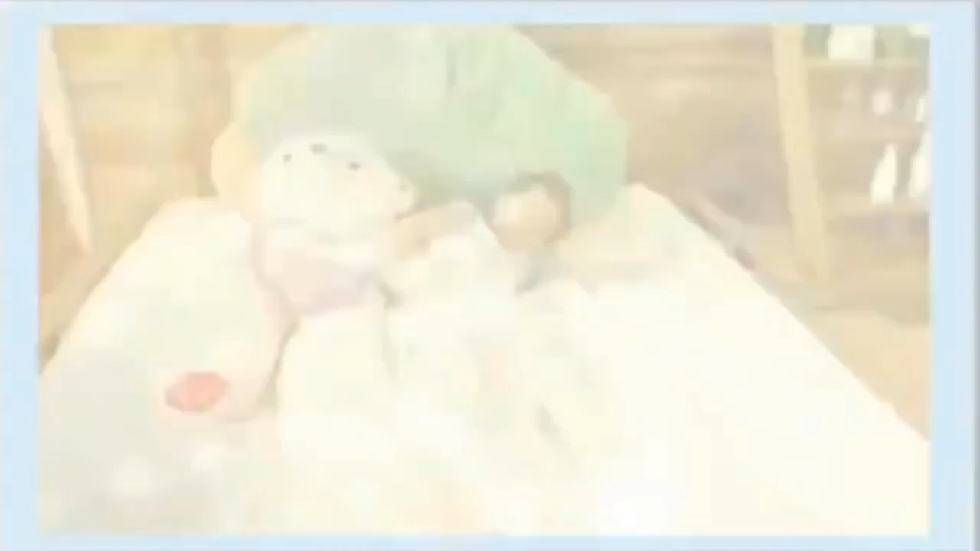

Slide 6
Trò chơi:
“Thi xem ai nhanh”

Slide 7
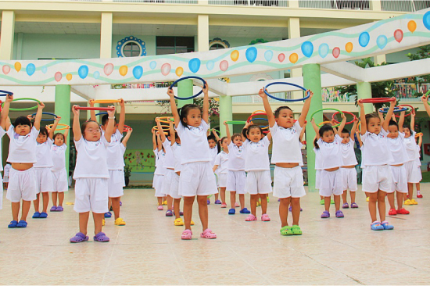
Ban ngày

Slide 8

Ban ngày

Slide 9

Ban đêm

Slide 10
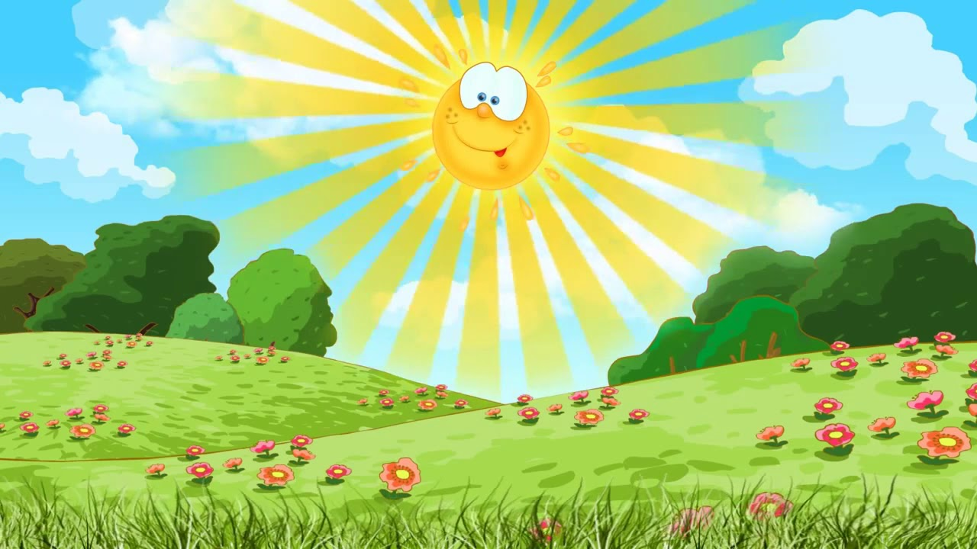
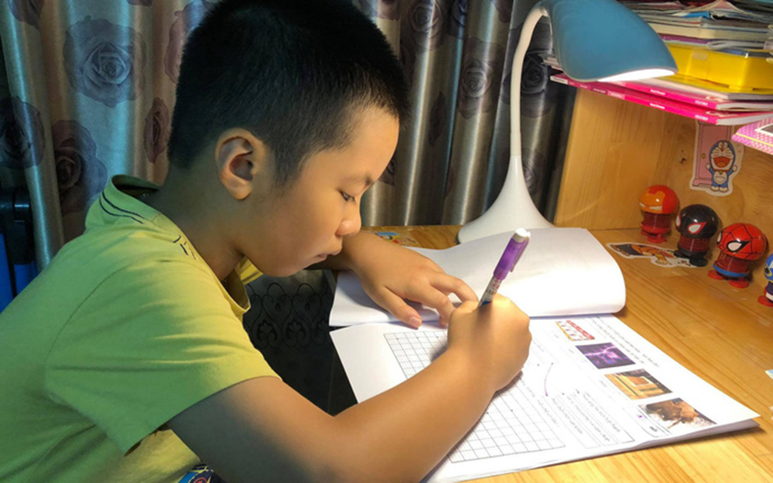
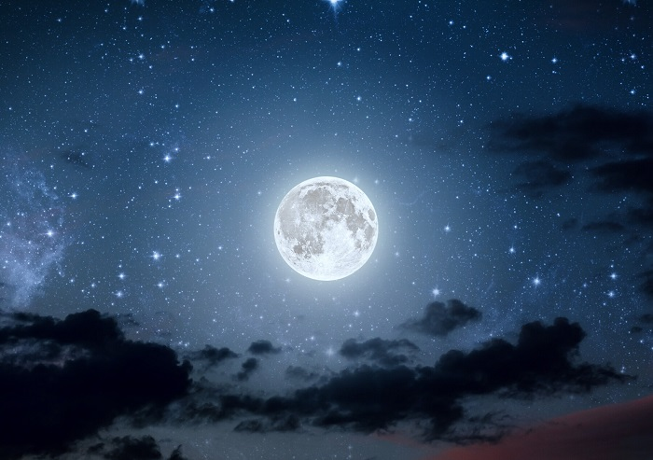
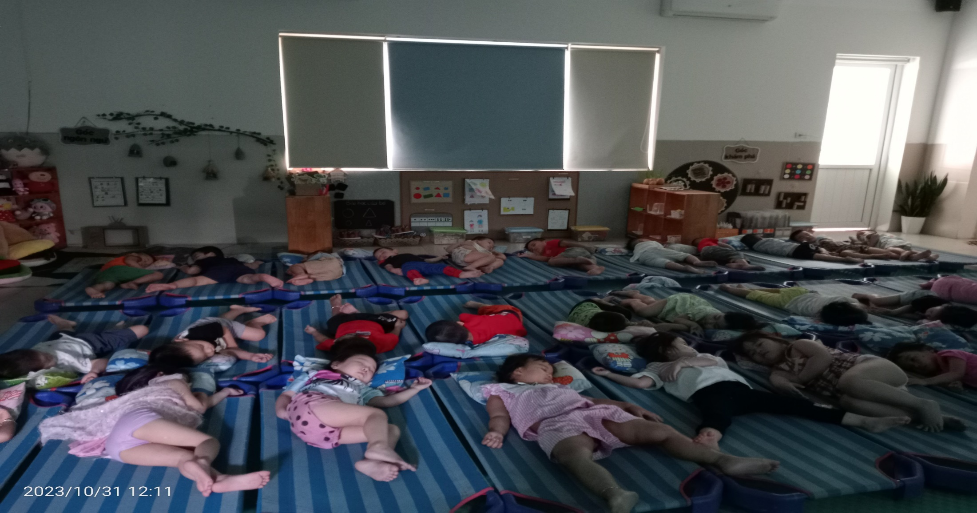
Ban ngày
Ban đêm
Ban đêm
Ban ngày

Slide 11
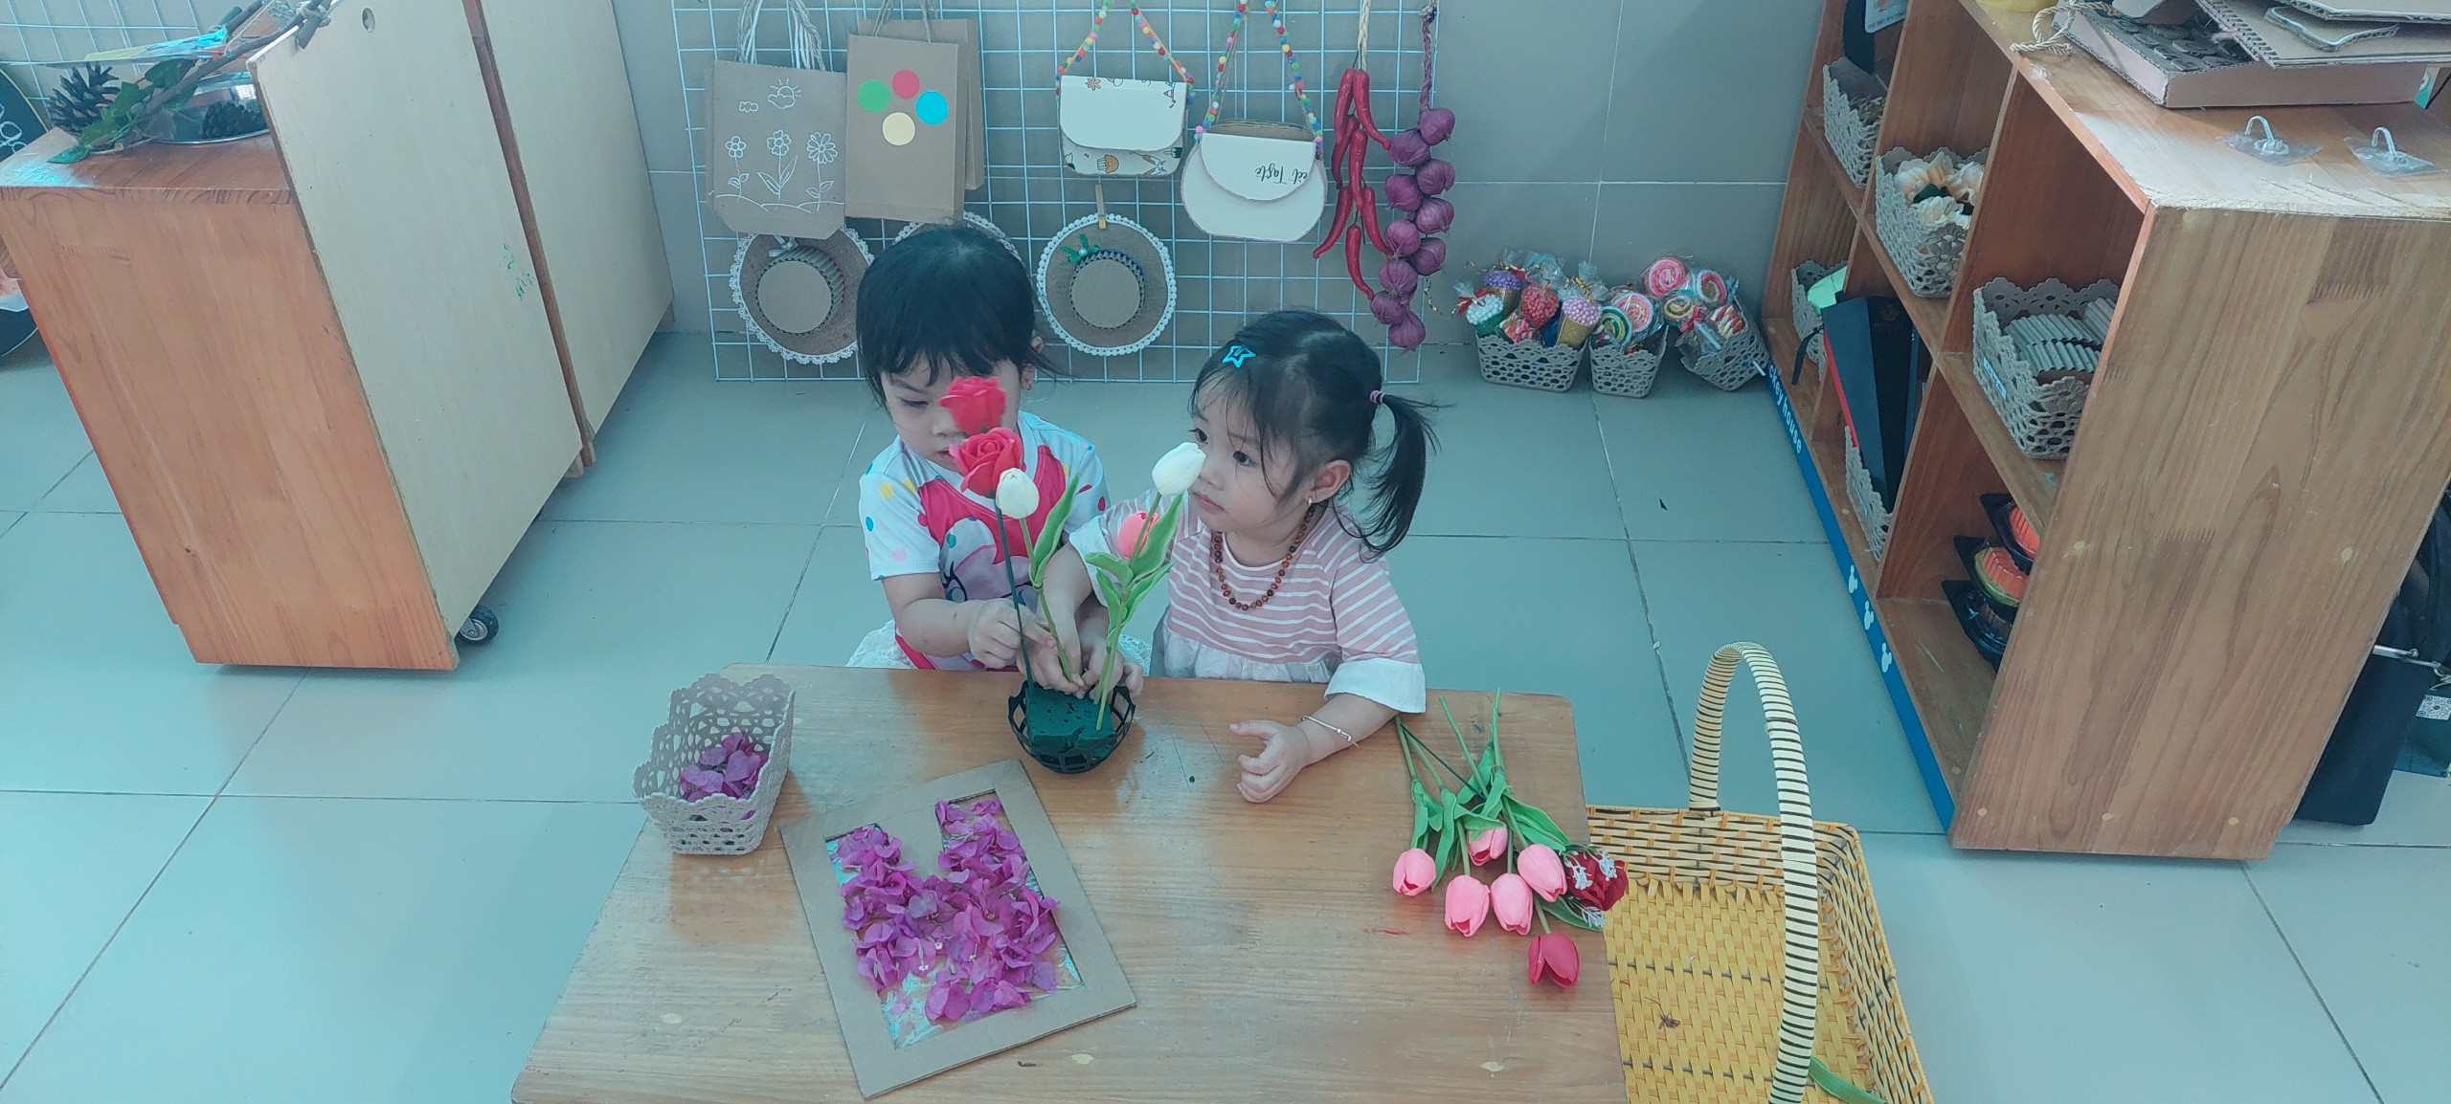
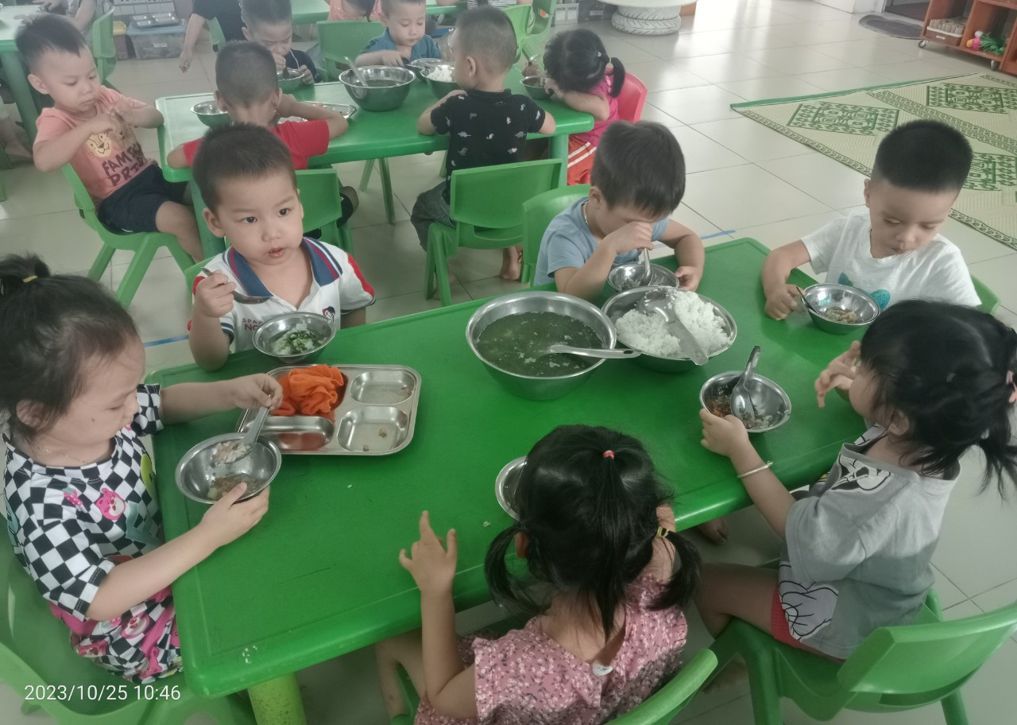
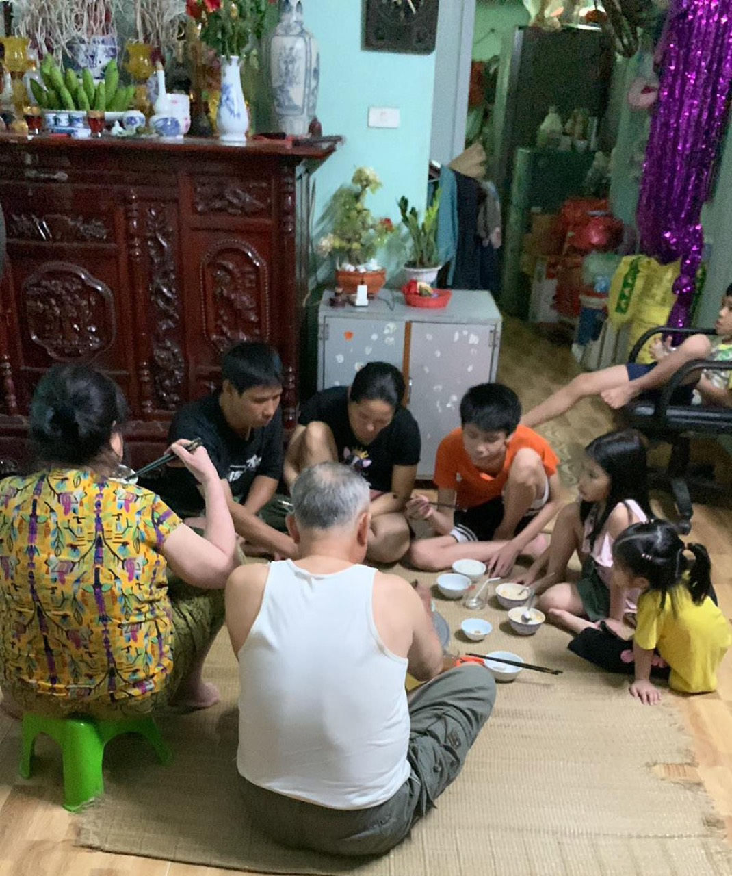
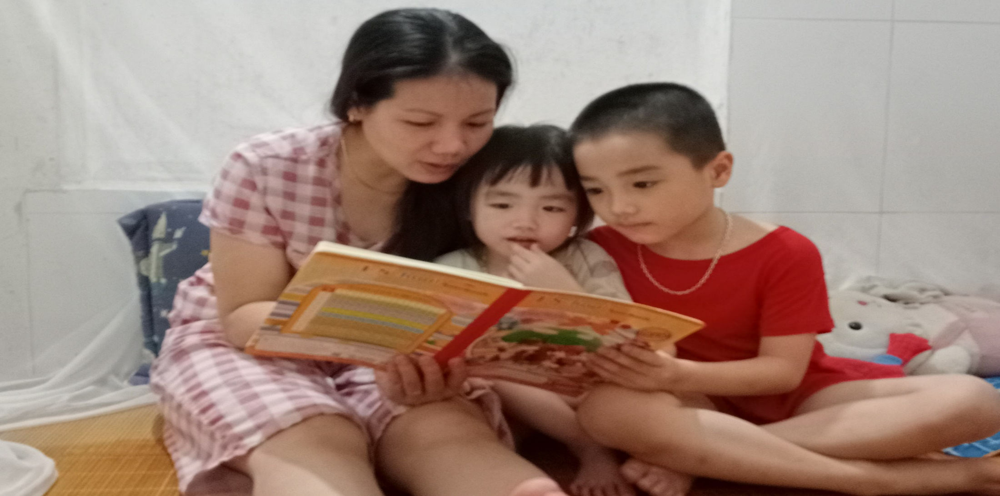
Ban ngày
Ban ngày
Ban đêm
Ban đêm

Slide 12

Bài học giáo dục: Thông qua bài học này các con đã biết được ban ngày có các buổi sáng, trưa, chiều còn ban đêm có buổi tối. Đồng thời các con biết 1 ngày trôi qua rất nhanh, các con phải biết yêu quý, quý trọng thời gian, chúng mình phải chăm ngoan học giỏi, nghe lời ông bà bố mẹ nhé.

Slide 13
Trò chơi:
“Thi xem đội nào nhanh”.

Slide 14
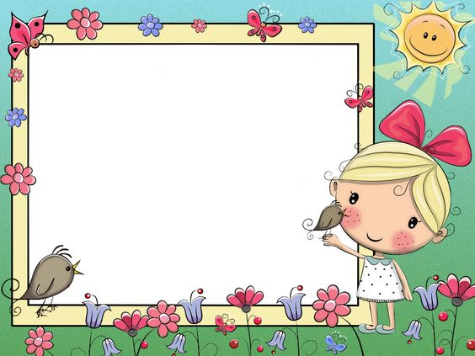
Cách chơi như sau: Trên mỗi bảng cô đã có bức tranh “Mặt trời” tượng trưng cho ban ngày, “Mặt trăng” tượng trưng cho ban đêm. Nhiệm vụ của 2 đội chơi là thi đua xem đội nào lấy lotô hình ảnh hoạt động của đội mình gắn lên bảng. Thời gian chơi được tính bằng 1 đoạn nhạc, Khi nhạc kết thúc đội nào lấy được nhiều hình ảnh nhất thì đội đó sẽ dành chiến thắng.

Slide 15
Trò chơi:
“Thi xem đội nào nhanh”.

Slide 16

Giờ học đến đây là kết thúc
Xin cảm ơn!

